Slide 1

KCG
チーム名：J-Fox
メンバー：1816023 4GA3 德田侑哉

Slide 2
始めに
今回制作するゲームは少し前から考えていたカードゲームを1人用のPCゲームに置き換えたゲームです。それにあたって、原案であるカードゲーム分の案も載せます。その場合、()内に書いたり、ページを別にしたりして書いたりもします。

Slide 3
概要
ジャンル
ターン制ストラテジー(カードゲーム)
プラットフォーム
PC(アナログ)
プレイ人数
1人(2人以上)
目的
PC：敵を倒していき自分のHPが0になったら終了。終了時点の倒した敵 の数やターン数でランキングを作って競う。
カードゲーム：相手のHPを先に0にした方が勝ち。

Slide 4
テーマ(コンセプト)
「わかりやすいルールでカードゲームをみんなと遊びたい」
カードゲームとして考えていたころのテーマですが作るうえでのテーマは大体こんな感じです。2人以上なら何人でも遊べるようなものを作ろうとしています。

Slide 5
世界観・ストーリー
このゲームはよくあるRPGの舞台(ドラクエとか)をもとにしています。いわゆる剣と魔法の世界です。
元がカードゲームとして考えていただけあり、ストーリーはあまり考えていませんでしたが、主人公(プレイヤー)は冒険者のようなものをしており敵を倒すことで収入を得ている。みたいな感じで考えています。

Slide 6
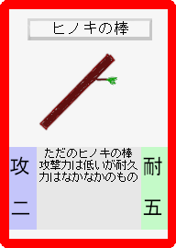
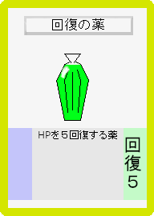
ゲームシステム
このゲームは相手武器カードを装備(使用)して相手のHPを削り、防具カードを装備(使用して)相手からのダメージを防ぎ、アイテムを使用してバフやデバフ、HPの回復や武器や防具の耐久値の回復したりします。
キャラクタープレイヤーとエネミーがあります。
各カードの説明
武器カード：攻撃するための攻撃力、消滅する条件になる耐久力を持つカード。武 器欄に装備することができる。
防具カード：ダメージを減らすための防御力、消滅する条件になる耐久力を持つ カード。防具欄に装備することができる。
アイテムカード：不思議な効果を持つカード。一度使用すると消滅する。

Slide 7
ゲームシステム(PC)
このゲームには自分のターンと相手のターンがあり、自分のターンにはドローフェイズ、スタンバイフェイズ、アタックフェイズ、エンドフェイズの4フェイズがあります。相手ターンは相手が攻撃やスキル等能力の使用を行います。
フェイズの主な流れ
自分のターン
相手ターン
ドローフェイズ
スタンバイフェイズ
アタックフェイズ
エンドフェイズ
アタックフェイズ

Slide 8
ゲームシステム(PC)
各フェイズにおいて行えること
ドローフェイズ：カードを手札に加えるフェイズ。手札のカードが5枚以上の時は手 札を1枚破棄することによって、1枚新たに手札に加えることができ る。5枚未満場合は1枚新たに手札に加える。
スタンバイフェイズ：カードを使用できるフェイズ。手札にある武器カード、防具 カードを装備したり、アイテムカードを使用したりできる。
アタックフェイズ：武器カードの攻撃力を参照して相手にダメージを与えることが できる。その際、相手の防御力の半分(端数切り下げ)の値だけ耐久 値が減る。
エンドフェイズ：アイテムの効果終了やバフ・デバフの効果の終了処理を行うフェ イズ。

Slide 9
ゲームシステム(PC)
相手のターンの動き
相手は攻撃をするか、スキル等(正確な名称は未定)の特殊な能力を使用して、バフデバフを行う。
相手の攻撃によりダメージを受ける際、防具の防御力の値を参照してダメージを減らします。その際、減少できなかったﾀﾞﾒｰｼﾞの半分の数値分防具カードの耐久値を減らす。耐久値が0になった場合そのカードは消滅する。
（敵からのダメージ）－（防御力）
＝（耐久値の減少値）

Slide 10

ゲームシステム(PC)
フィールドのサンプル
ドロー
スタンバイ
アタック
エンド
防具
プレイヤー
武器
手札

Slide 11
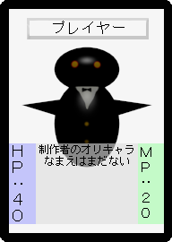
ゲームシステム(カードゲーム)
カードゲームの場合は簡単で、自分ターンも相手ターンも同様にドロー、スタンバイ、アタック、エンドの4つのフェイズがあり、各フェイズでできることはPC版と同じです。
カードゲームはPC版とは違い山札という概念があります。山札の数は50枚でドローする際はこの山札から引くことになります。山札が0枚になり、そのプレイヤーがスタンバイフェイズまたはエンドフェイズを迎えるとその時点でそのプレイヤーはゲームに敗北します。
ほかにも墓地という概念も存在します。ここは消滅したカードの置き場で、消滅したカードはPC版では使用することはないのですがカードゲーム版だと使用することがあるので、このようなものを取り入れました。

Slide 12
ゲームシステム(カードゲーム)
フィールドのサンプル
手札
デッキ
防具
プレイヤー
武器
墓地
墓地
防具
プレイヤー
武器
デッキ
手札

Slide 13
操作方法
基本的な操作方法はカードクリックすると今そのカードができる選択肢が表れてその選択肢をクリックすることでその操作ができるというものです。フェイズの移行に関しては画面真ん中にあるシーンのボタンから移行することができます。ほかに考えているのは手札はキーボードの1～9のキー、選択肢を矢印キー、フェイズ移行をスペースキーで行うなどという風に考えています。

Slide 14
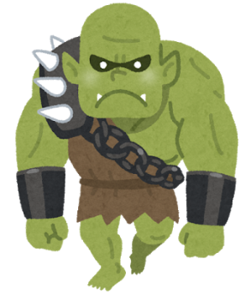
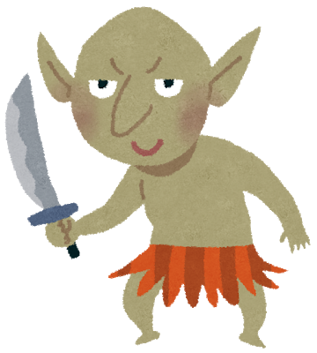
キャラクター
PC版のみキャラクターはプレイヤーとエネミーがいるということを前述しましたが、基本的にはその名の通り倒すべき敵である「スライム」や「ゴブリン」「オーク」などの代表的なモンスターを設置する予定です。
カードゲーム版とPC版どちらにもいるプレイヤーですが、このプレイヤーには基本体力値であるHP、使う可能性があるかはわからないMP、装備できるカードの重さを表す必筋が設定されています。カードゲーム版の場合はこれを複数枚用意して残機のような扱いにしても、複数(相手と同じ数)並べてパーティ戦のようなものを再現することもできます。PC版の場合は1度HPがゼロになったら終了のためプレイヤーを複数使用することはできません。
こいつが主人公

Slide 15
ゲームのクリア
このゲームのクリア条件はありません。自分のHPが0になるまで戦い続けてください。自分のHPが0になったら
倒した相手に設定されているポイント ＋
戦ったターン数 ＋
（その敵に設定されている目標ターン数 － 実際にかかったターン数） × 適当な値
になります。

Slide 16
ゲームのウリ
このゲームは簡単にカードゲームをというテーマのもと考えていたものなので、簡単に遊べてかつ、試行錯誤して戦うことができるようになっていると思います。
「簡単に遊べて、競い合えるゲーム」というのをウリにしたいと思います。

Slide 17
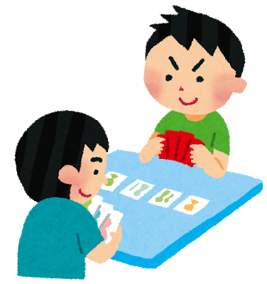

想定ターゲット
基本的に想定しているターゲットはPC版では全年齢対象、カードゲームではカードゲームを遊びたいけどルールが難しくて始めずらい人向けです。

